Slide 1
Государственная итоговая аттестация
по образовательным программам
основного общего образования в 2021 году
Подготовка руководителей ППЭ
Смирнова Марина Владимировна, главный специалист ГУ ЯО ЦОиККО

Slide 2

Подготовка ППЭ к проведению экзаменов
Приказ ДО от 26.02.2019 №72/01-04 «Об утверждении Положения о ППЭ для проведения ГИА-9 в Ярославской области» в редакции приказа от 14.02.2020 № 66/01-04

Slide 3
Проведение ГИА-9
ППЭ - на базе ОО
На дому
В медицинской организации
Основанием является:
Заключение медицинской организации
Заключение ПМПК с соответствующими рекомендациями

Slide 4
Организация ППЭ
Под ППЭ можно занять часть здания образовательной организации (крыло или этаж), при этом ППЭ должен быть изолирован от остальной части здания.
Входом в ППЭ является место проверки организаторами документов обучающихся и наличия их в списках распределения в данный ППЭ.
Экзамены в форме ОГЭ и ГВЭ могут проводиться в одном ППЭ.

Slide 5
До входа в ППЭ
Помещения для хранения личных вещей:
участников ГИА-9
организаторов
ассистентов
технических специалистов
экзаменаторов-собеседников
медицинских работников
Помещение для представителей СМИ
Помещение для сопровождающих

Slide 6
В ППЭ должны быть организованы помещения для
руководителя ППЭ
участников ГИА-9
проведения инструктажа организаторов
общественных наблюдателей
медицинского работника
Помещения, не использующиеся для проведения экзамена, должны быть заперты и опечатаны

Slide 7

В ППЭ должны быть организованы места
для сотрудника, осуществляющих охрану правопорядка
для организаторов вне аудитории – дежурных
на входе в ППЭ
для организаторов вне аудитории – дежурных на этаже

Slide 8




Схема ППЭ
Помещения
для личных вещей
В
Х
О
Д
В
П
П
Э
Аудитории
для участников ГИА-9
Помещение
для медработника
Аудитории
для участников ГИА-9
Аудитории
для участников ГИА-9
Закрыта справочно-познавательная информация
Помещение
для сопровождающих
Помещение
для общественных наблюдателей
Помещение для руководителя ППЭ
Вещи
Помещение
для представителей СМИ
Помещение
для инструктажа

Slide 9

Требования к подготовке ППЭ
Все помещения и оборудованные места должны быть обозначены табличками с указанием названия помещения
В коридорах/рекреациях должны быть указатели с номерами аудиторий и названиями помещений.
Подготовлены ограничительные ленты с табличкой «Прохода нет»
Размещена информация о запрещении
иметь при себе средства связи

Slide 10
Требования к аудиториям для участников ГИА-9
На каждой аудитории для проведения экзамена должен быть:
заметный номер;
размещена информация о недопустимости наличия при себе средств связи
В аудитории для каждого участника должно быть оборудовано отдельное рабочее место, обозначенное заметным номером
Рабочие места для организаторов, места для ассистента и общественного наблюдателя
Стол для осуществления раскладки и упаковки материалов

Slide 11
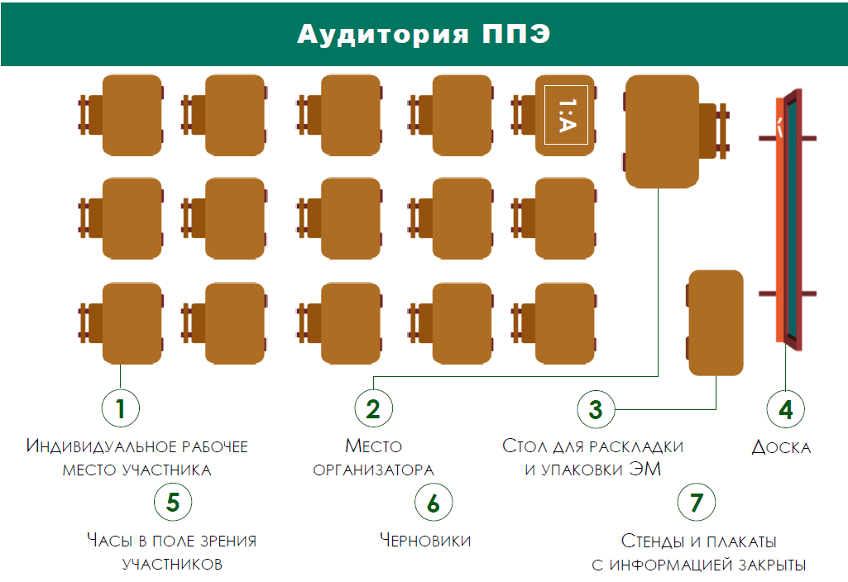


3 А
2 А
3 Б
2 Б
1 Б
3 В
2 В
1 В
Рассадка участников ГИА-9 с соблюдением социальной дистанции 1,5 метра

Slide 12
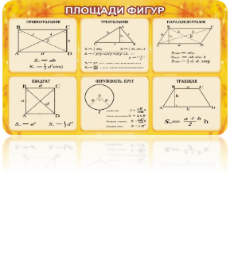



Требования к аудиториям для участников ГИА-9
В каждой аудитории должны быть:
часы (время должно быть синхронизировано)
канцелярские принадлежности (ножницы, ручки)
информация о недопустимости наличия при себе средств связи
закрыты стенды, плакаты со справочной информацией

Slide 13
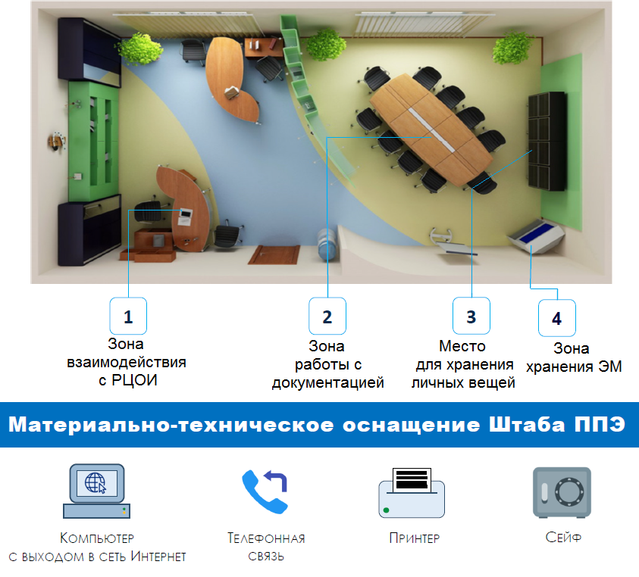
шт
А
Б
П
П
Э

Slide 14
Требования к помещениям
Медицинский кабинет (помещение для медицинского работника) должен быть оснащен медицинским оборудованием, средствами для оказания неотложной и скорой медицинской помощи.
В помещении для инструктажа, помещении для общественных наблюдателей и в медицинском кабинете (помещении для медицинского работника) компьютеры должны быть убраны или приведены в нерабочее состояние.

Slide 15
Требования к подготовке ППЭ
В штабе должны быть подготовлены
следующие документы:
Нормативно - правовые документы по организации и проведению ГИА-9
Приказы ДО, утверждающие работников ППЭ
Инструктивные материалы, утвержденные ДО
Поэтажная схема ППЭ с указанием всех помещений, используемых при проведении ГИА-9
Копии выписок из протоколов ГЭК (создание специальных условий для участников ГИА-9)

Slide 16
Требования к подготовке ППЭ
Памятка с контактными телефонами необходимых служб и «горячих линий» по вопросам проведения ГИА-9
Листы бумаги для черновиков
Конверты для упаковки использованных черновиков
Бейджи для лиц, привлекаемых к проведению ГИА-9
Шпагат
Запасные возвратные доставочные пакеты

Slide 17
Требования к подготовке ППЭ
Журнал учета участников ГИА-9, обратившихся к медицинскому работнику
Ведомость наличия лекарственных препаратов
Памятки с информацией о сроках ознакомления участников ГИА-9 с результатами экзамена
Журнал «Входной фильтр» (для участников ГИА-9 и работников ППЭ)
Требования к подготовке ППЭ

Slide 18
Требования к подготовке ППЭ
ППЭ-01 «Акт готовности ППЭ» (ППЭ- 01 ГВЭ)
ППЭ-02 «Апелляция о нарушении установленного порядка проведения ГИА-9» и ППЭ-03 «Протокол рассмотрения апелляции о нарушении установленного порядка проведения ГИА-9»
ППЭ-9 11-01 «Сопроводительный бланк к экзаменационным материалам, полученным из аудитории»
ППЭ-9 11-02 «Сопроводительный бланк к экзаменационным материалам, полученным из ППЭ»

Slide 19
Требования к подготовке ППЭ
ППЭ-20 «Акт об идентификации личности участника ГИА-9
ППЭ-21 «Акт об удалении участника ГИА-9»
ППЭ-9 21-1 «Акт о недопуске в ППЭ»
ППЭ-9 21-2 «Акт о допуске участника ГИА-9 в ППЭ после начала экзамена»
ППЭ-9 21-3 «Акт об удалении лиц, нарушивших установленный порядок проведения ГИА-9»
ППЭ-22 «Акт о досрочном завершении экзамена»

Slide 20

Информация на бейдже
Фамилия, имя, отчество (полностью)
Должность в ППЭ
Иванова
Анна Сергеевна
Иванова
Анна Сергеевна
Организатор
в аудитории № 23
Технический
специалист

Slide 21
Особенности подготовки ППЭ к проведению экзаменов по отдельным предметам

Slide 22




Аудитории должны быть оснащены
по русскому языку
по математике
ОГЭ
по русскому языку
по математике
ГВЭ

Slide 23
Не позднее чем за один день до начала экзамена руководитель ППЭ обязан
Проверить готовность ППЭ к проведению ГИА-9 в соответствии с требованиями к ППЭ
Проверить пожарные выходы, средства первичного пожаротушения
Проверить наличие ключей от всех рабочих аудиторий, наличие печати ОО

Slide 24

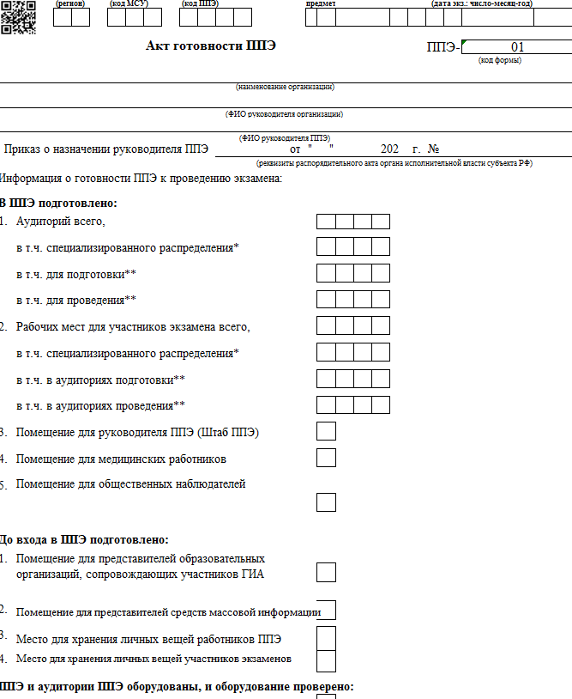


Готовность ППЭ
СЕГОДНЯ
ЗАВТРА
ППЭ ГОТОВ
ЭКЗАМЕН
РУКОВОДИТЕЛЬ ППЭ
РУКОВОДИТЕЛЬ ОО
Заполнить
ППЭ-01
(ППЭ-01 ГВЭ)
«Акт готовности ППЭ к ГВЭ»

Slide 25
Подготовка ППЭ
с учетом соблюдения санитарно-эпидемиологических рекомендаций, правил и нормативов

Slide 26
При подготовке ППЭ и
при проведении ГИА-9 необходимо
Проводить генеральную уборку помещений перед экзаменами и после
Проводить бесконтактную термометрию при входе в ОО
Установить дозаторы с антисептическими средствами при входе в здание ОО
Установить график прихода участников в ППЭ
Исключить скопление детей в рекреационных зонах
Соблюдать социальную дистанции в 1,5 метра
Использовать средства индивидуальной защиты работниками ППЭ (маски)
Организовать питьевой режим

Slide 27
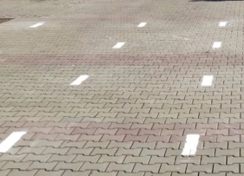
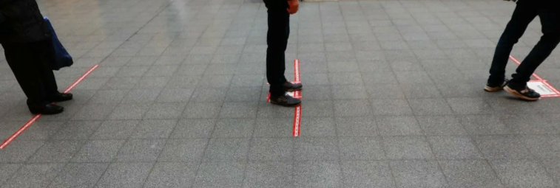

Организация входа в здание ОО:
Нанести разметку на территории ОО, прилегающей к ППЭ
Пронумеровать каждый вход в ОО, вход в ППЭ
Важно!
Не допускать скопление участников экзамена и специалистов привлекаемых к проведению ГИА-9

Slide 28

До проведения экзаменов в ППЭ
Необходимо подготовить
приборы для обеззараживания воздуха
дозаторы с антисептическими средствами для обработки рук на входе в здание ОО, в ППЭ, в штабе, в местах организации питьевого режима, в туалетных комнатах

Slide 29
До проведения экзаменов в ППЭ
не позднее чем за три дня
составить график прибытия участников ГИА-9 в ППЭ. В графике указать: адрес ППЭ, время прибытия в ППЭ, номер входа в ОО
не позднее чем за один день
ознакомить участников ГИА-9 с графиком прибытия
Важно!
Определить время начала прибытия в ППЭ, исключающее длительное ожидание начала экзамена в ППЭ

Slide 30
Инструкция для руководителя ППЭ при проведении
ГИА-9

Slide 31
Схема проведения экзамена в ППЭ

Slide 32

В день проведения экзамена руководитель ППЭ должен
Не позднее 07:30
приступить к своим обязанностям
Не позднее 08:00
принять ЭМ
Разместить в сейфе штаба ППЭ все ЭМ, кроме пакета руководителя

Slide 33
В день проведения экзамена руководитель ППЭ должен
Вскрыть пакет руководителя
Обеспечить контроль за регистрацией работников ППЭ
Назначить ответственных организаторов в аудиториях и распределить организаторов вне аудитории по местам дежурства (на термометрию, упаковку личных вещей организаторов ППЭ, участников ГИА-9)
Провести краткий инструктаж для работников ППЭ
Проинформировать организаторов:
о распределении по аудиториям и местам дежурства;
о назначении ответственных организаторов в
аудиториях
Выдать формы ППЭ, инструктивные материалы

Slide 34
В день проведения экзамена руководитель ППЭ должен
Не позднее 08:50 направить организаторов ППЭ на рабочие места
Обеспечить допуск в ППЭ участников ГИА-9
Не позднее 09:45 выдать ответственным организаторам в аудитории ЭМ
В 09:50 начинается первая часть инструктажа
Не ранее 10:00 начинается вторая часть инструктажа

Slide 35
На этапе проведения экзамена руководитель ППЭ должен
Осуществлять контроль за ходом проведения экзамена
Проверять помещения ППЭ на предмет присутствия посторонних лиц
Решать все возникающие вопросы
Сотрудничать с лицами, имеющими право присутствовать во время экзамена в ППЭ
Выдавать ответственному организатору в аудитории в случае необходимости резервный доставочный пакет

Slide 36
На этапе завершения экзамена руководитель ППЭ должен
Принять экзаменационные материалы
Начать упаковку экзаменационных материалов
не позднее чем через один час тридцать минут после окончания экзамена в ППЭ
Передать помещения, оборудование руководителю ОО, на базе которой организован ППЭ (или уполномоченному им лицу)

Slide 37
Отдельные этапы проведения экзамена

Slide 38
Приём экзаменационных материалов
не позднее 8:00

Slide 39
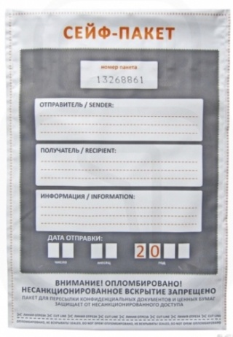
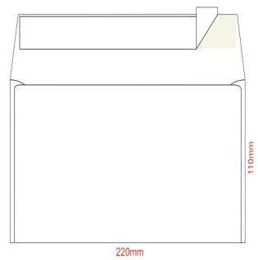
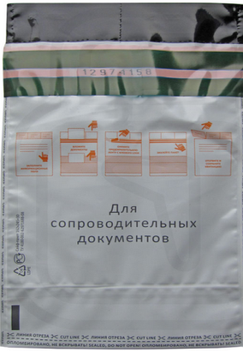
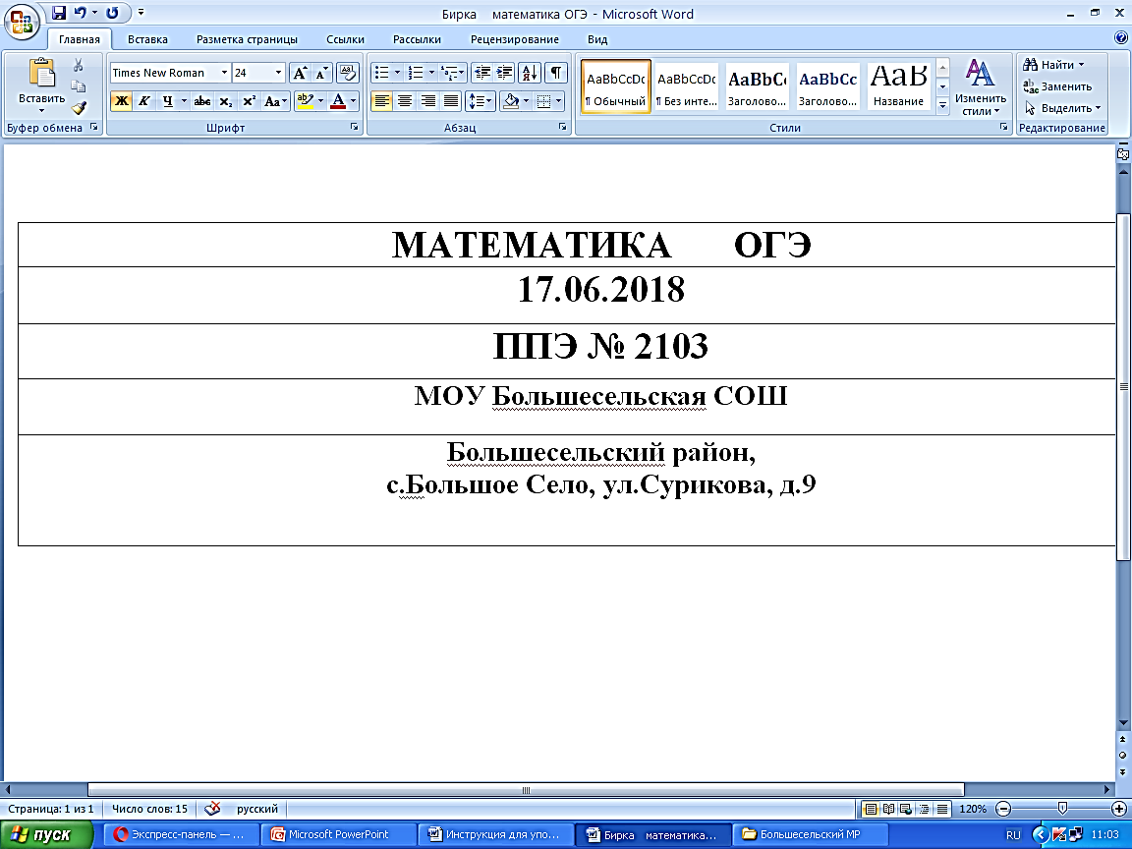

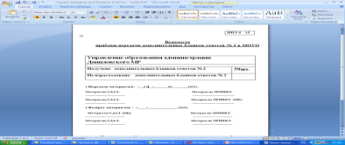
Сейф-пакет с ЭМ
Не позднее 8:00
Прием ЭМ в ППЭ
ОГЭ
Новый сейф-пакет для экз. работ
Пакет руководителя
Доставочные спецпакеты с ИК ОГЭ
Комплекты ВДП
Сейф-пакет с дополнительными бланками ответов №2 ОГЭ будет передан в первый день проведения экзамена в ППЭ

Slide 40
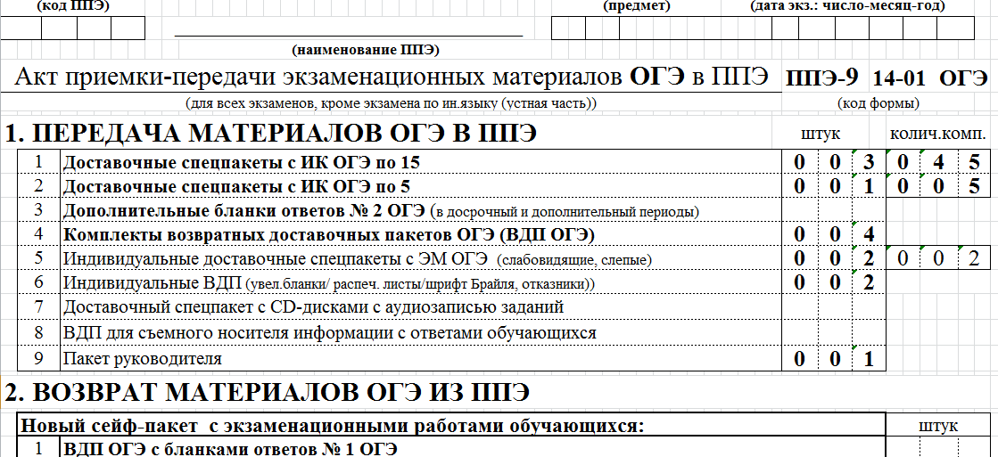
Акт приемки-передачи
(ППЭ-9 14-01 ОГЭ)
ОГЭ
10
3
0

Slide 41
Доставка в ППЭ
дополнительных бланков ответов №2 в основной период
ОГЭ
Дополнительные бланки ответов № 2, рассчитанные на весь основной период проведения ГИА-9, доставляются в ППЭ в первый день проведения экзаменов в данном ППЭ в отдельном сейф-пакете

Slide 42
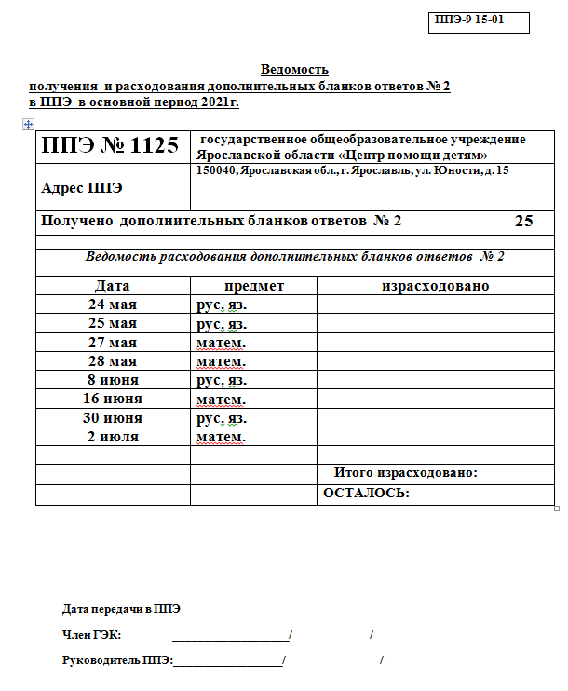

Учет расходования дополнительных бланков ответов №2 ОГЭ в основной период

Slide 43
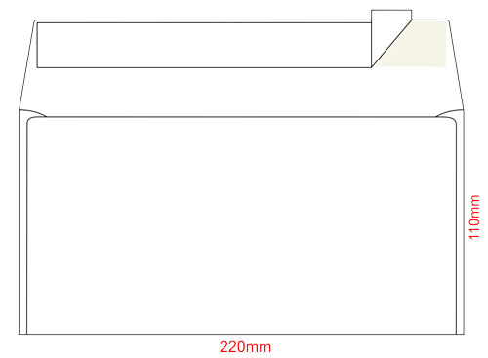



Сейфпакет с ЭМ
Прием ЭМ в ППЭ
ГВЭ
Новый сейф-пакет для экз. работ
Пакет руководителя
Доставочные спецпакеты
с бланками ГВЭ
Комплекты возвратных спецпакетов
Пакет руководителя
Доп.бланки ответов
Доставочные спецпакеты
с КИМ ГВЭ

Slide 44
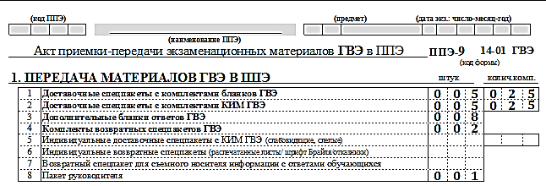
Акт приемки-передачи
(ППЭ-9 14-01 ГВЭ)

Slide 45
Пакет руководителя
Формы ППЭ
Формы ППЭ-02 и ППЭ-03 (апелляция о нарушении установленного порядка и протокол ее рассмотрения)
Форма ППЭ-07 «Список работников ППЭ и общественных наблюдателей»
Форма ППЭ-06-01 «Список участников ГИА-9 образовательной организации»
Форма ППЭ-06-02 «Список участников ГИА-9 в ППЭ по алфавиту»
Форма ППЭ-05-01 «Список участников ГИА-9 в аудитории ППЭ» (форма ППЭ-05-01 ГВЭ)
Форма ППЭ-05-02 «Протокол проведения ГИА-9 в аудитории» (форма ППЭ-05-02 ГВЭ)

Slide 46
Пакет руководителя
Формы ППЭ
Форма ППЭ-10 «Отчет члена ГЭК о проведении ГИА-9 в ППЭ»
Форма ППЭ-12-02 «Ведомость коррекции персональных данных участников ГИА-9 в аудитории»
Форма ППЭ-12-04 МАШ «Ведомость учета времени отсутствия участников экзамена в аудитории»
Форма ППЭ-13-01 «Протокол проведения ГИА-9 в ППЭ» (форма ППЭ-13-01 ГВЭ)
Форма ППЭ-13-02 «Сводная ведомость учета участников и использования экзаменационных материалов в ППЭ»
Форма ППЭ-14-02 «Ведомость учета экзаменационных материалов» (форма ППЭ-14-02 ГВЭ)

Slide 47
Пакет руководителя
Формы ППЭ
Форма ППЭ-16 «Расшифровка кодов образовательных организаций»
Форма ППЭ-18 МАШ «Акт общественного наблюдения за проведением ГИА-9 в ППЭ»
Форма ППЭ-19 «Контроль изменения состава работников в день экзамена»
Форма ППЭ-20 «Акт об идентификации личности участника ГИА-9»
Форма ППЭ-21 «Акт об удалении участника ГИА-9»
Форма ППЭ-22 «Акт о досрочном завершении экзамена по объективным причинам»

Slide 48
Допуск работников в ППЭ

Slide 49
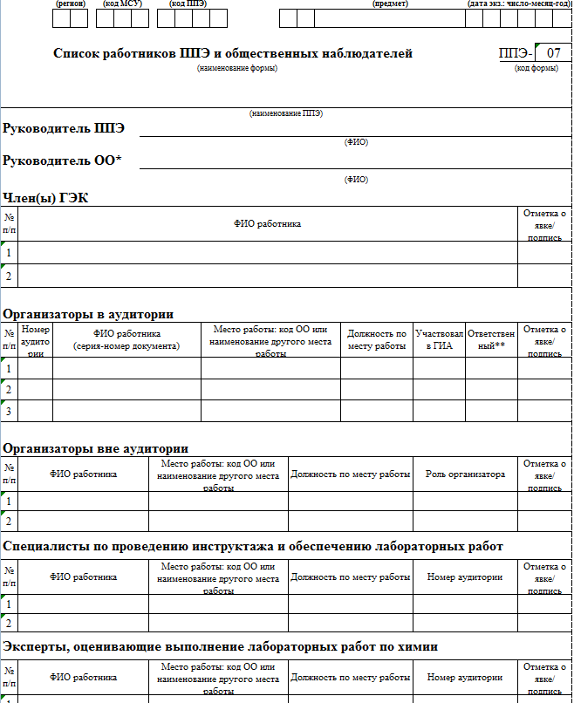
Форма ППЭ-07
Допуск работника в ППЭ осуществляется на основании
документа, удостоверяющего личность;
наличия его в списках распределения в данный ППЭ (Форма ППЭ-07)
х
х
дежурный на этаже
дежурный на входе

Slide 50
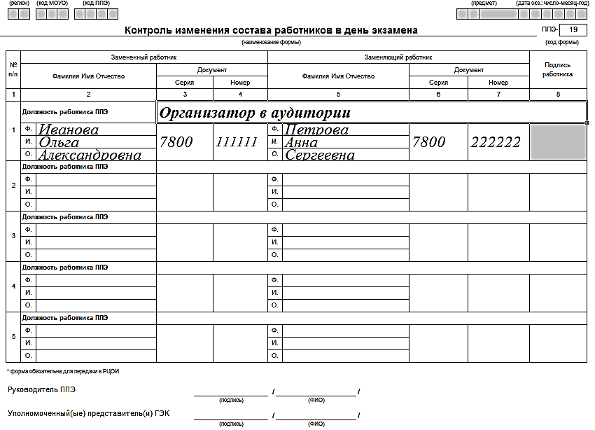
Замена работника ППЭ
Форма ППЭ-19
В случае неявки работника ППЭ
заменить его, заполнив форму ППЭ-19

Slide 51
Краткий инструктаж

Slide 52
Безопасность в ППЭ
Инструкции по:
эвакуации из помещений в ППЭ
оказанию первой помощи
применению тревожной кнопки
Порядок действий работников ППЭ при:
обнаружении подозрительного предмета
поступлении угрозы по телефону или в письменной форме
возникновении чрезвычайных ситуаций
обнаружении угрозы химического или биологического терроризма
совершении террористических актов путем захвата заложников

Slide 53
Выдача форм и инструкций
Ответственному организатору в аудитории:
форму ППЭ-05-01 «Список участников ГИА-9 в аудитории» (ППЭ-05-01 ГВЭ)
форму ППЭ-05-02 «Протокол проведения ГИА-9 в аудитории ППЭ» (ППЭ-05-02 ГВЭ)
форму ППЭ-12-02 «Ведомость коррекции персональных данных участников ГИА-9 в аудитории»
Форму ППЭ-12-04 МАШ «Ведомость учета времени отсутствия участников экзамена в аудитории»
форму ППЭ-16 « Расшифровка кодов образовательных организаций»
сопроводительный бланк к ЭМ (Форма ППЭ-9 11-01)
бумагу для черновиков
инструкцию для организаторов в аудиторию
инструкцию для участников экзамена, зачитываемую организатором
конверт для упаковки использованных черновиков

Slide 54
Выдача форм и инструкций
Организатору вне аудитории - дежурному на входе в ППЭ:
форму ППЭ-06-01 «Список участников ГИА-9 образовательной организации»
форму ППЭ-06-02 «Список участников ГИА-9 в ППЭ по алфавиту»
форму ППЭ-18 МАШ «Акт общественного наблюдения»
инструкцию
форму ППЭ-20 «Акт об идентификации личности участника ГИА-9»
приказы ДО, утверждающие списки работников ППЭ
Металлодетектор

Slide 55
Выдача форм и инструкций
Организатору вне аудитории - дежурному на входе, ответственному за термометрию:
Бесконтактный термометр
Журнал учета «Входного фильтра участников экзамена»
Организатору вне аудитории - дежурному на входе, ответственному за упаковку личных вещей:
Мешки для упаковки личных вещей, степлеры

Slide 56
Выдача форм и инструкций
Медицинскому работнику:
инструкцию, определяющую порядок работы медицинского работника во время проведения ГИА-9 в ППЭ
журнал учета участников ГИА-9, обратившихся к медицинскому работнику во время проведения экзамена
форму «Ведомость наличия лекарственных препаратов у участников экзамена в ППЭ в день проведения экзамена»
копии выписок из протоколов ГЭК о создании специальных условий

Slide 57
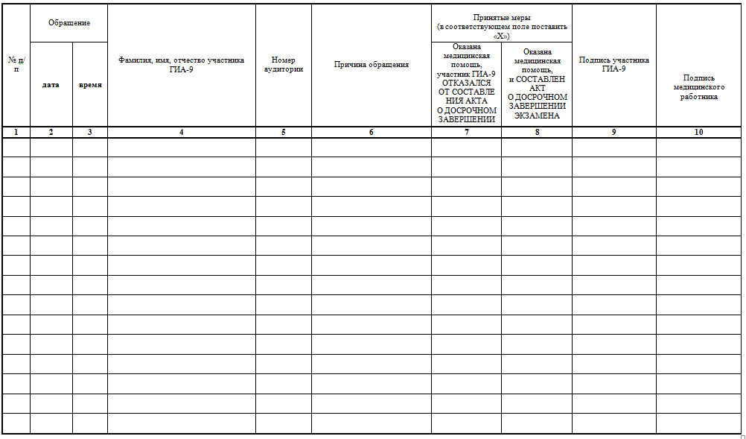
Медицинский журнал

Slide 58
Допуск участников
ГИА-9 в ППЭ

Slide 59
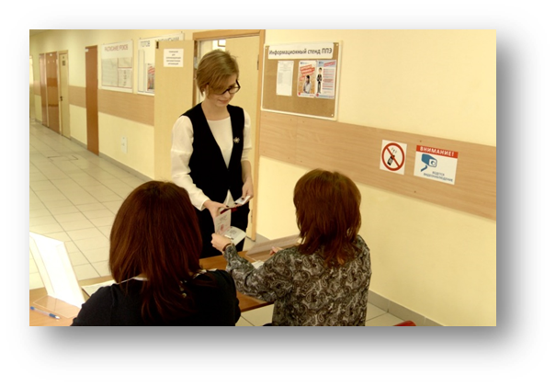
Допуск участников ГИА-9 в ППЭ
Допуск участника ГИА-9 в ППЭ осуществляется на основании:
документа, удостоверяющего личность
наличия его в списках распределения в данный ППЭ (Форма ППЭ-06-01, ППЭ-06-02)
При себе обучающийся должен иметь:
документ, удостоверяющий личность
ручку с чернилами черного цвета
При себе обучающийся может иметь:
средства обучения и воспитания:
математика – линейка
лекарственные средства и питание (при необходимости)

Slide 60

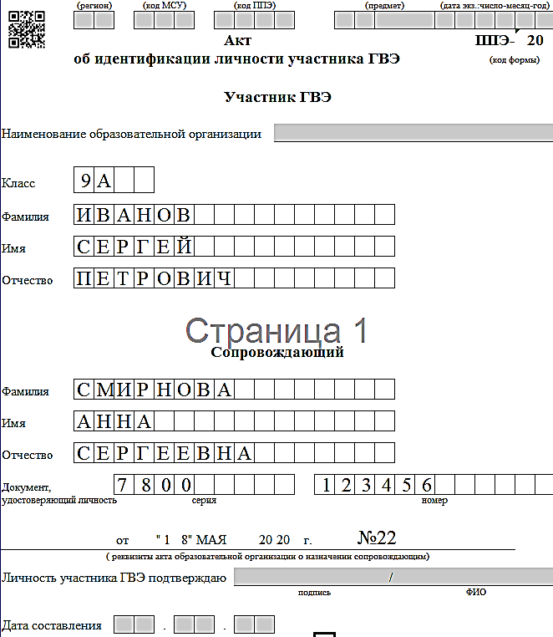
Форма ППЭ-20
Отсутствие документа,
удостоверяющего личность
Обучающийся допускается в ППЭ
Сопровождающий заполняет форму ППЭ-20 «Акт об идентификации личности участника ГИА-9»

Slide 61
Отсутствие обучающегося в списках распределения
Обучающийся не допускается в ППЭ
Руководитель ППЭ:
заполняет форму ППЭ- 9 21-1 «Акт о недопуске участника ГИА-9 в ППЭ»
Форма ППЭ-9 21-1
Отказ от сдачи запрещенного средства
Обучающийся не допускается в ППЭ
Руководитель ППЭ составляет акт о недопуске указанного участника в ППЭ (форма ППЭ-9 21-1)

Slide 62
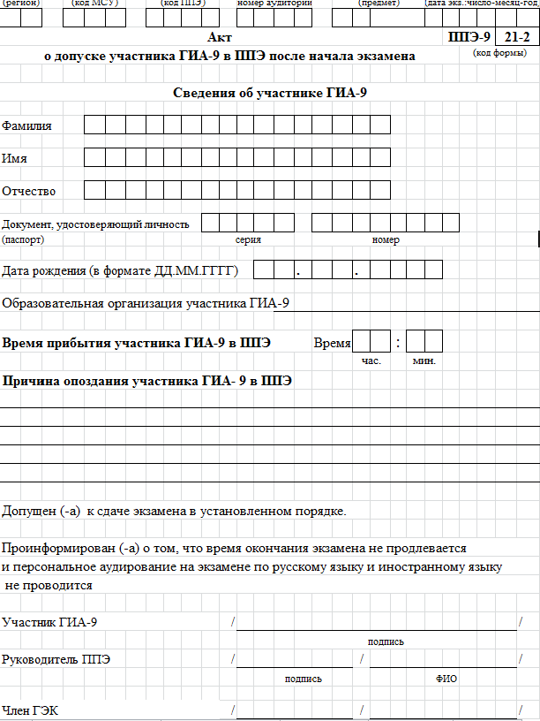
Опоздание на экзамен
Обучающийся допускается в ППЭ
Руководитель ППЭ составляет акт о допуске указанного участника в ППЭ после начала экзамена (форма ППЭ-9 21-2)
Форма ППЭ-9 21-2
Пронос лекарственного средства в ППЭ
Медицинская справка
Штамп и печать медицинской организации
Подпись и печать врача

Slide 63
Выдача ЭМ
в аудитории

Slide 64
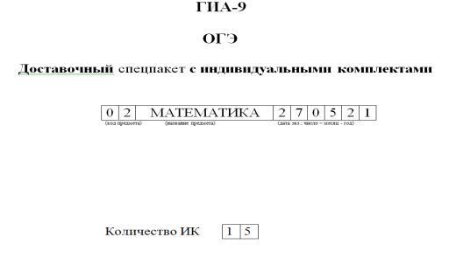
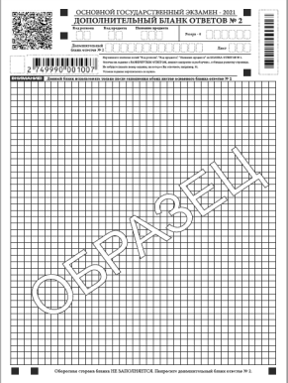
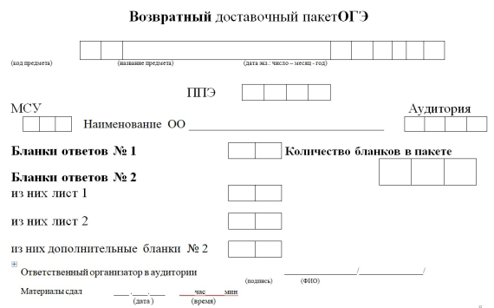

Не позднее 09:45
Выдача ЭМ в аудитории
ОГЭ
выдать ответственным организаторам
доставочные спецпакеты с ИК ОГЭ
дополнительные бланки ответов № 2
комплекты ВДП
(по 2 на каждую аудиторию)
на экзамене по русскому языку аудио файл с заданием устанавливается на средство воспроизведения аудиозаписи техническим специалистом

Slide 65
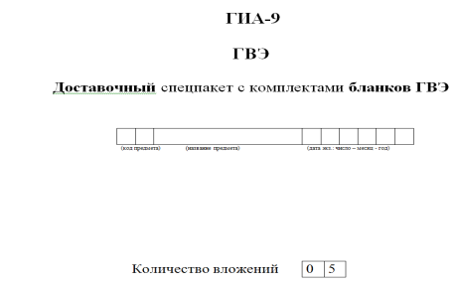
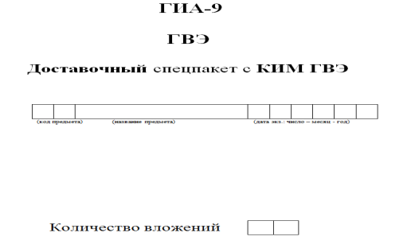
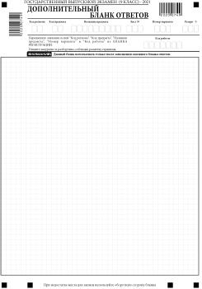
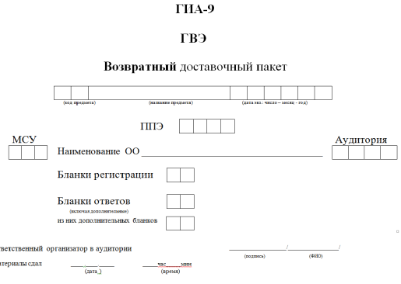

Не позднее 09:45
Выдача ЭМ в аудитории
ГВЭ
выдать ответственным организаторам
доставочные спецпакеты с комплектами бланков ГВЭ
доставочные спецпакеты с КИМ ГВЭ
дополнительные бланки ответов ГВЭ
комплекты ВДП
(по 2 на каждую аудиторию)

Slide 66
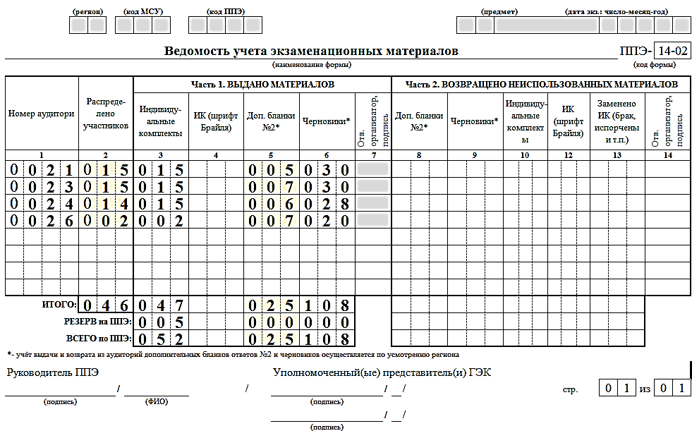
Форма ППЭ-14-02

Slide 67
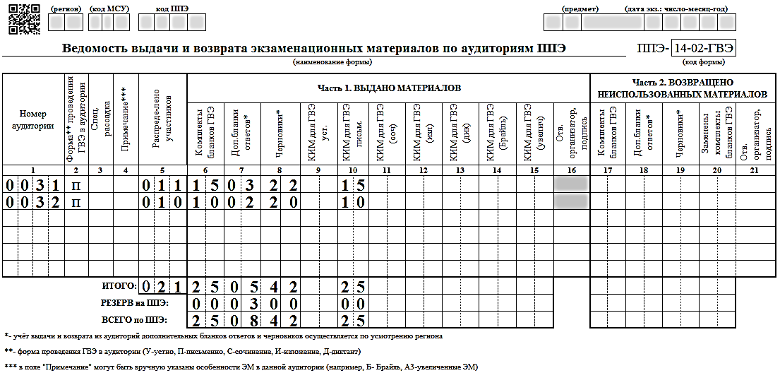
Форма ППЭ-14-02 ГВЭ

Slide 68
Особые ситуации

Slide 69
Удаление обучающегося с экзамена
Досрочное завершение экзамена
по объективным причинам
Руководитель ППЭ участвует при составлении акта об удалении участника ГИА-9 с экзамена (форма ППЭ-21)
Составляет служебную записку по факту удаления участника ГИА-9
Руководитель ППЭ участвует при составлении акта о досрочном завершении экзамена по объективным причинам (форма ППЭ-22)
Составляет служебную записку по факту досрочного завершения экзамена по объективным причинам

Slide 70
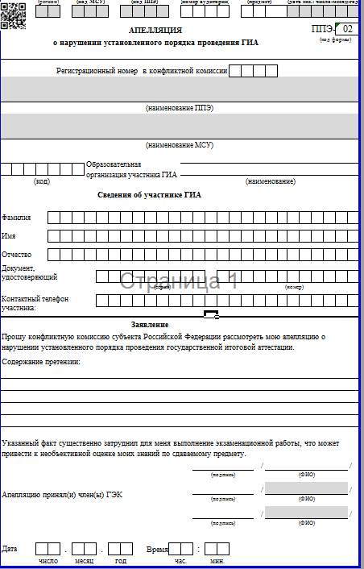
Подача обучающимся апелляции
о нарушении порядка проведения ГИА-9
Руководитель ППЭ должен содействовать члену ГЭК в проведении проверки изложенных фактов

Slide 71
Замена ИК
Служебная записка
При замене можно использовать ИК:
невостребованные участниками экзамена в аудиториях;
из резервного доставочного спецпакета
Вскрытие резервного доставочного спецпакета с ЭМ происходит в аудитории проведения экзамена

Slide 72
Организация экзамена для обучающихся, отказавшихся дать согласие на обработку персональных данных
Руководитель ППЭ в день экзамена получает выписку из протокола ГЭК о распределении обучающихся, отказавшихся дать согласие на обработку персональных данных, по аудиториям и местам.
Организатор в аудитории:
выдает ЭМ – обычным порядком
вырезает цифровой штрихкод и QR-код,
после окончания экзамена упаковывает: бланки ответов, КИМ, черновики –
в отдельный индивидуальный ВДП

Slide 73
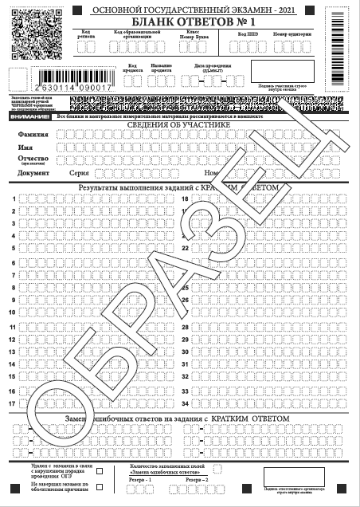
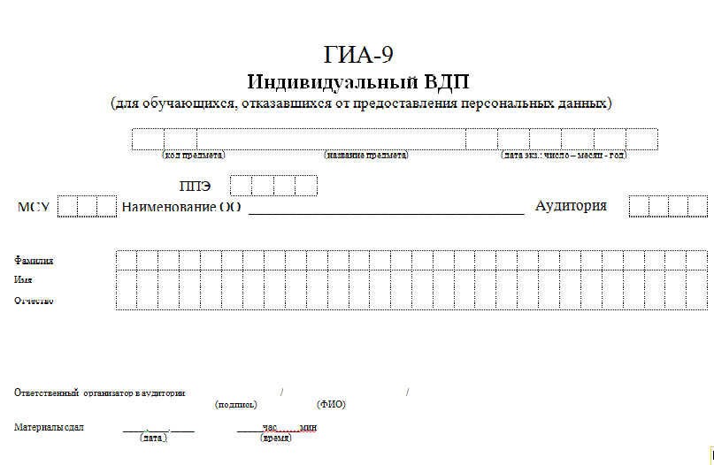
Индивидуальный ВДП

Slide 74
Приём ЭМ

Slide 75
Прием материалов из аудиторий
ОГЭ
Использованные КИМ
Бланки ответов №1
(запечатанные в
ВДП)
Замененные ИК
Неиспользованные ИК
Бланки ответов №2 и
дополнительные
бланки ответов № 2
(запечатанные в
ВДП)
Неиспользованные доп. бланки
Черновики
Заполненные формы ППЭ

Slide 76
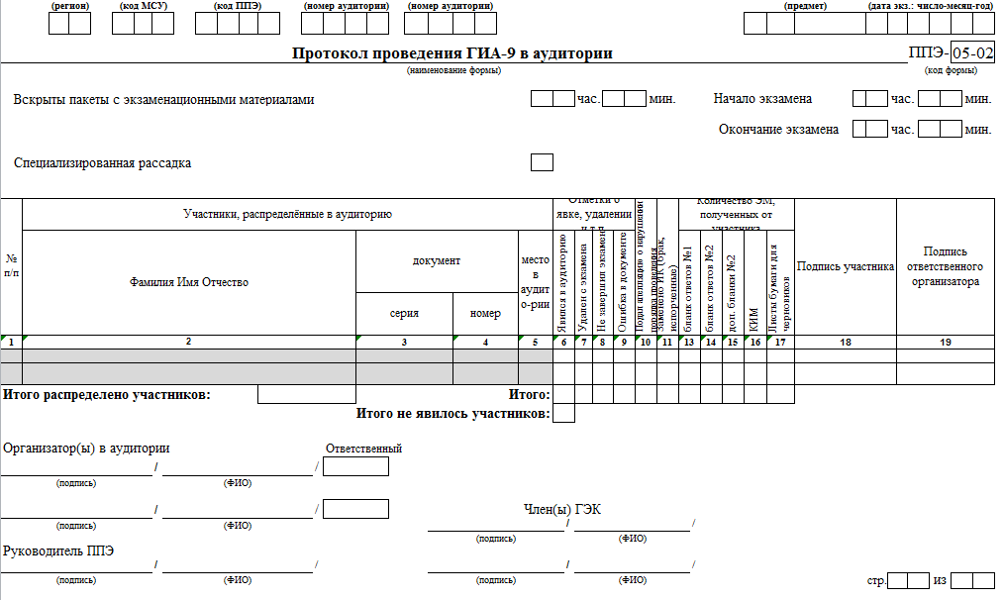
по факту
Количество ЭМ - цифры
ОТМЕТКА
«+» или «X»
УЧАСТНИК не явился в аудиторию - пустые клеточки

Slide 77
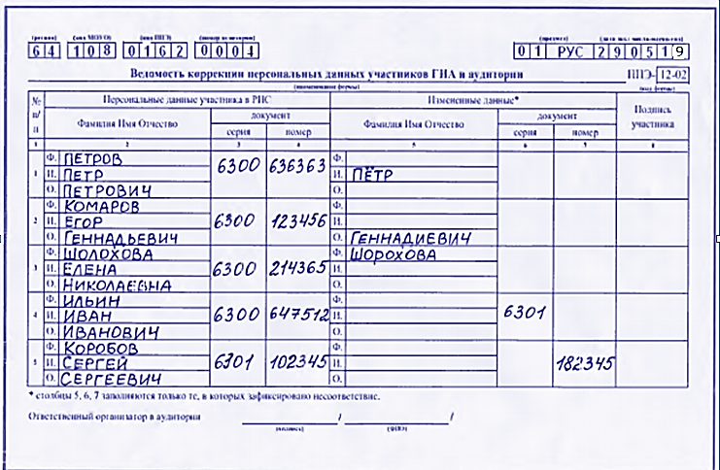
Коррекция персональных данных
В графу «Измененные данные*»
вносятся только те сведения, которые не соответствуют данным в РИС

Slide 78
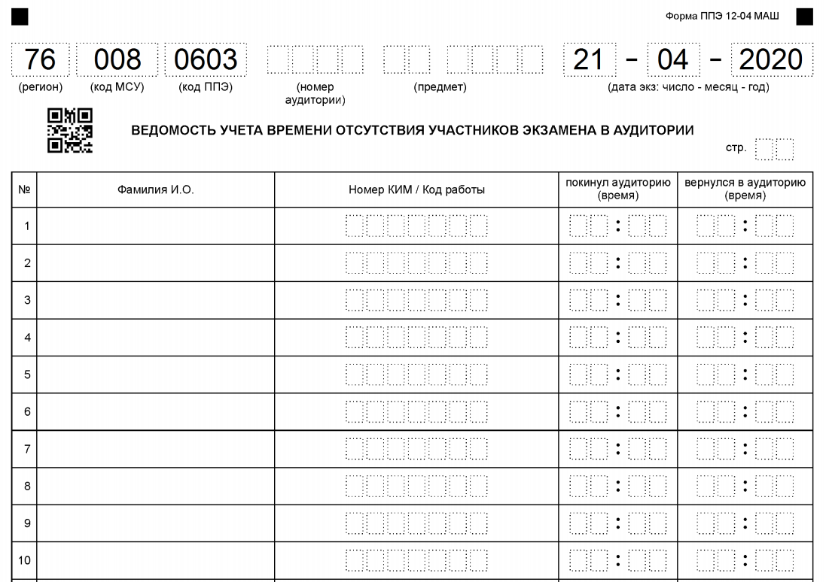

Форма ППЭ 12-04 МАШ
Организаторы в аудитории фиксируют каждый выход участника экзамена из аудитории в форме ППЭ-12-04-МАШ
Если один и тот же участник экзамена выходит несколько раз, то каждый его выход фиксируется в ведомости в новой строке
При нехватке места на одном листе записи продолжаются на следующем листе (выдается в Штабе ППЭ)
Знак «Z»
в формах
не ставить

Slide 79
1 4
0 1 4
0 3 1
1 4
1 4
0 3

Slide 80
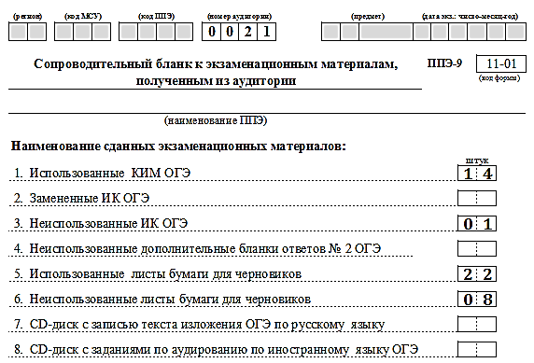
Сопроводительный бланк к ЭМ
ППЭ-9 11-01

Slide 81
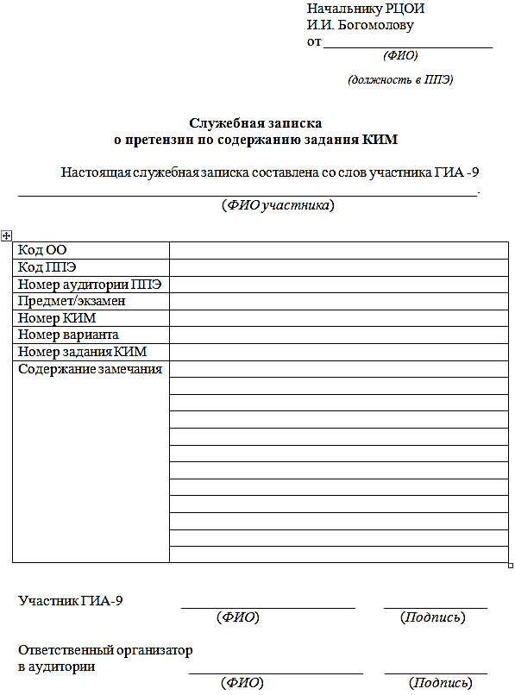
Служебная записка
по поводу претензии
по содержанию КИМ

Slide 82
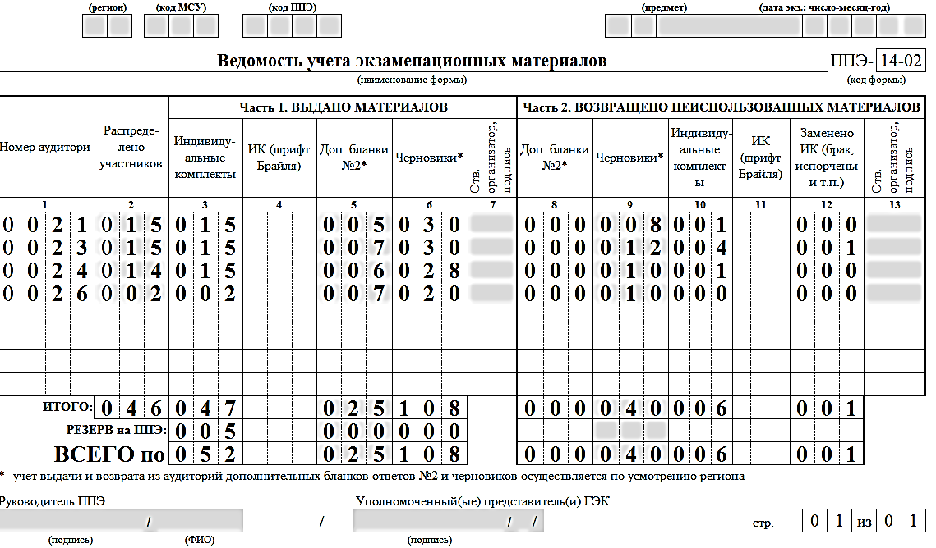

Slide 83
Прием материалов из аудиторий
ГВЭ
Бланки регистрации
(запечатанные в
ВДП)
Использованные КИМ
Неиспользованные бланки
Замененные бланки
Неиспользованные КИМ
Бланки ответов и
дополнительные
бланки ответов
(запечатанные в
ВДП)
Замененные КИМ
Неиспользованные доп. бланки ответов
Черновики
Заполненные формы ППЭ

Slide 84
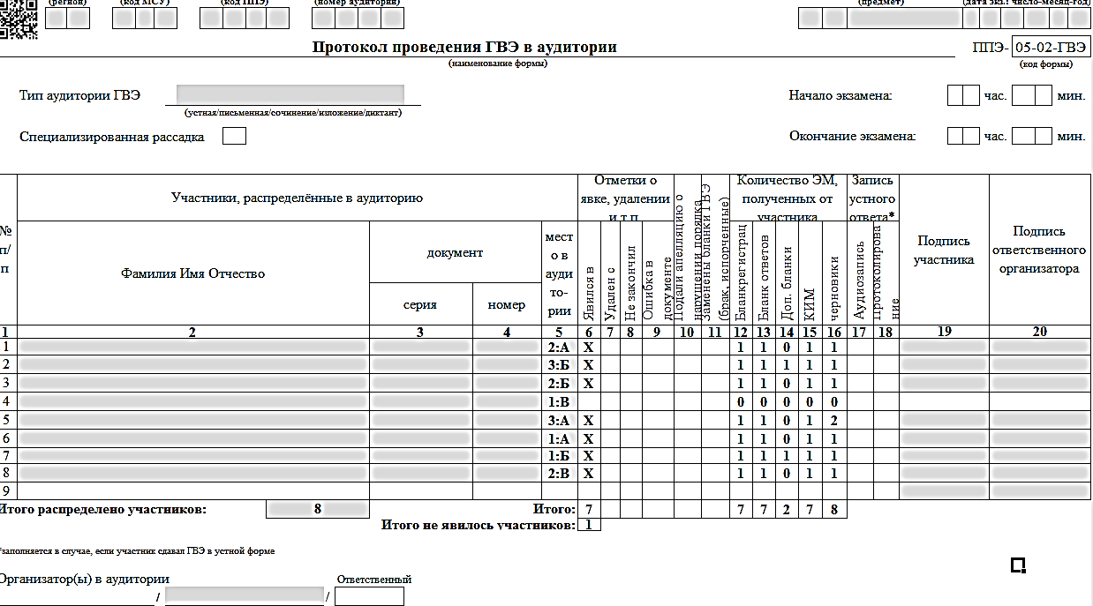
по факту
ОТМЕТКА
«+» или «X»
Количество ЭМ - цифры
УЧАСТНИК не явился в аудиторию - пустые клеточки

Slide 85
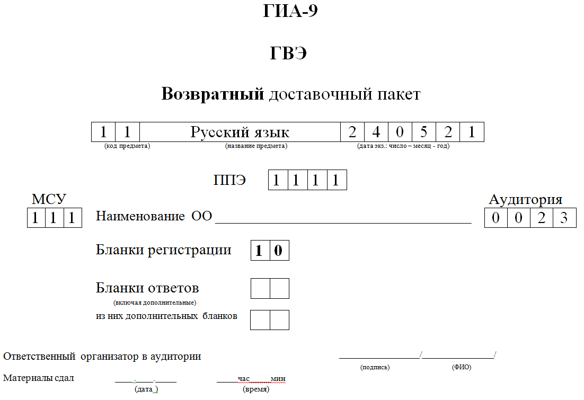
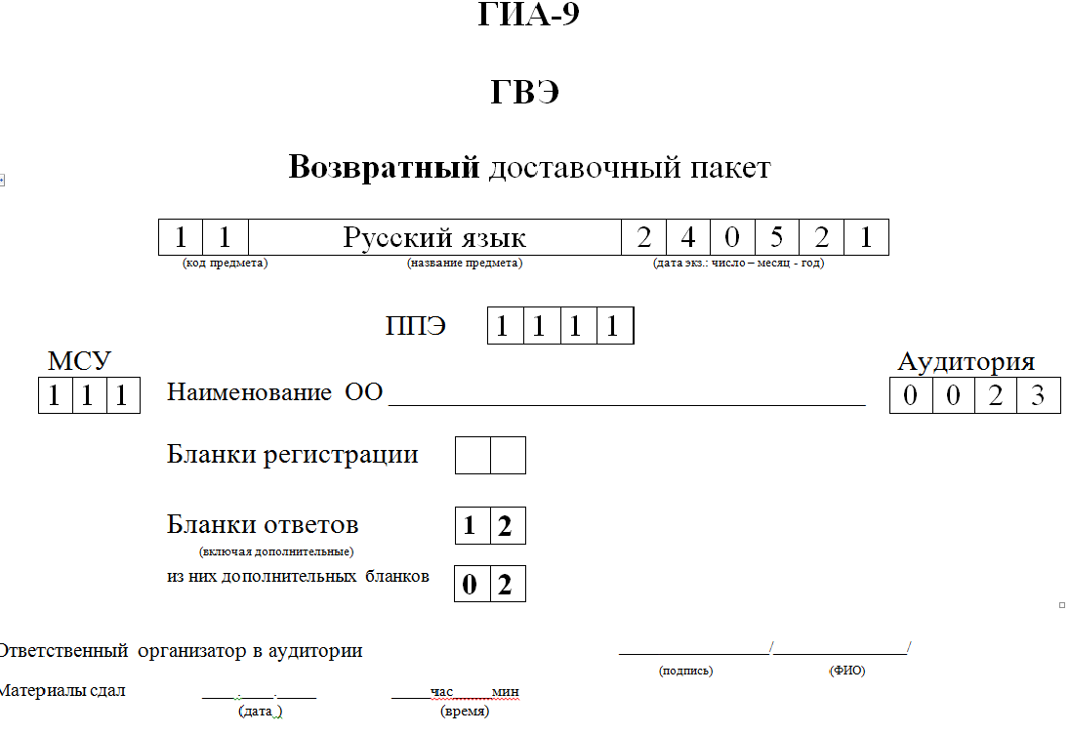

Slide 86
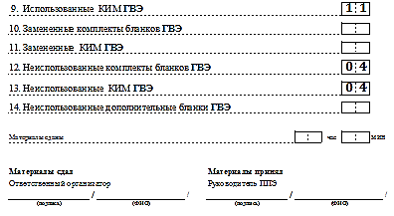
Сопроводительный бланк к ЭМ
ППЭ-9 11-01

Slide 87
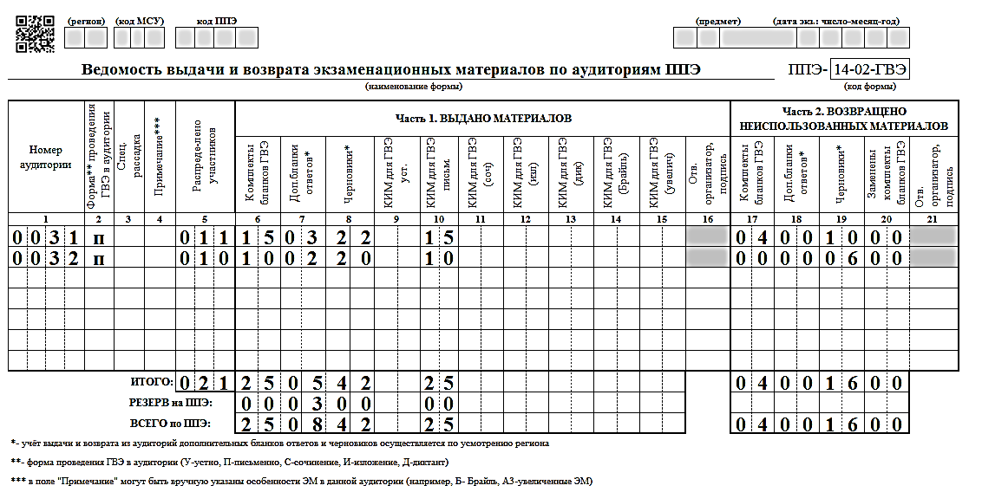
Форма ППЭ-14-02 ГВЭ

Slide 88
Оформление форм ППЭ

Slide 89
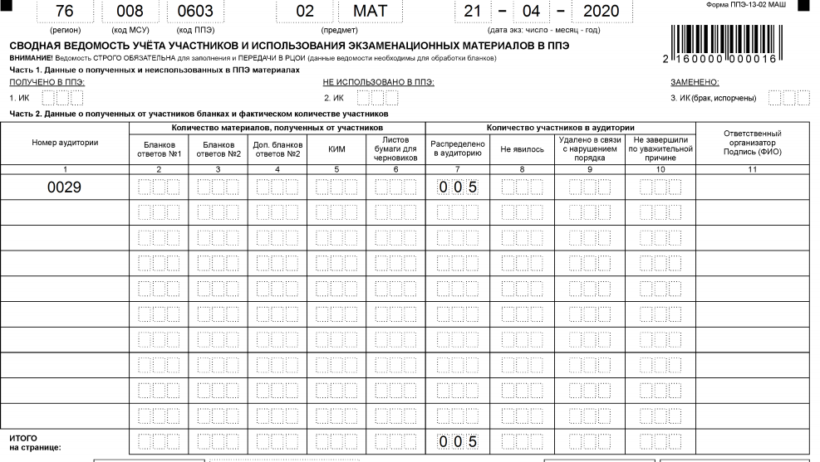
Форма ППЭ-13-02 МАШ

Slide 90
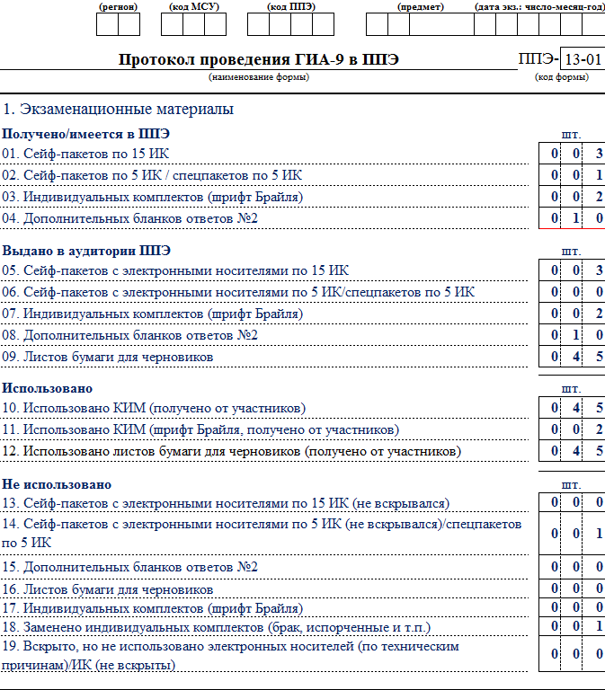
Форма
ППЭ-13-01
10
10
10

Slide 91
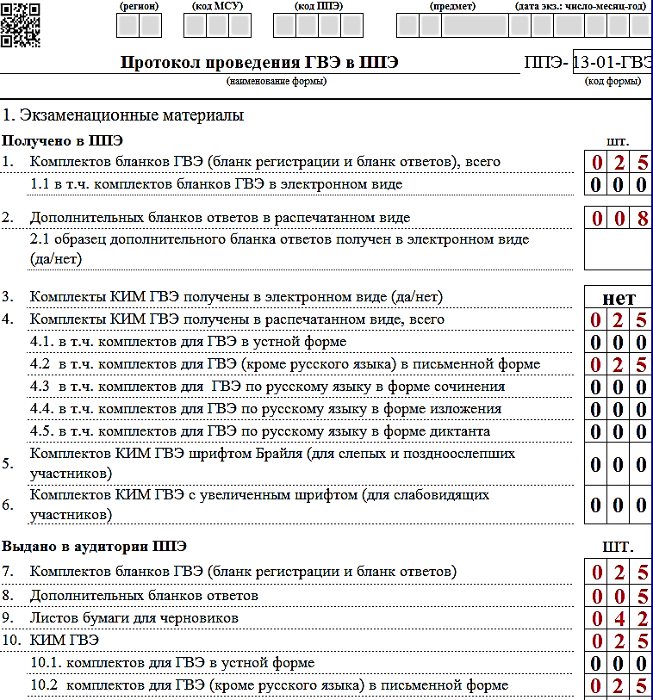
Форма
ППЭ-13-01 ГВЭ

Slide 92
Упаковка ЭМ

Slide 93
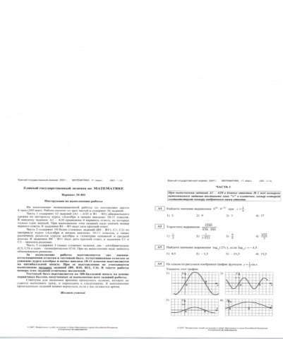

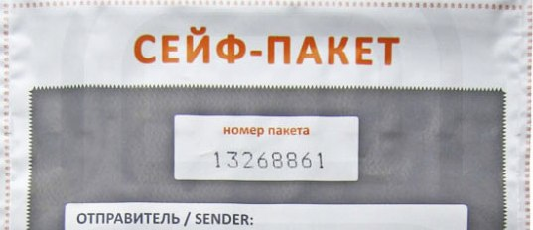
Упаковка экзаменационных материалов
ОГЭ
Акты, ведомости, протоколы, списки,
медицинский журнал
Использованные КИМ
Флеш-накопитель с информацией
Неиспользованные ИК
ВДП
с бланками ответов
участников ОГЭ
Сформировать
пачку и
приложить
сопроводительный
бланк ППЭ-9 11-02
В файлы в
установленном
порядке
В новый
сейф-пакет

Slide 94
ГВЭ
Упаковка экзаменационных материалов
Использованные КИМ
Неиспользованные КИМ Неиспользованные комплекты бланков Неиспользованные дополнительные бланки ответов
Акты, ведомости, протоколы, списки,
медицинский журнал
Возвратные спецпакеты
с бланками участников ГВЭ
Сформировать
пачку и приложить
сопроводительный
бланк ППЭ-9 11-02
В файлы в
установленном
порядке
В новый
сейф-пакет

Slide 95
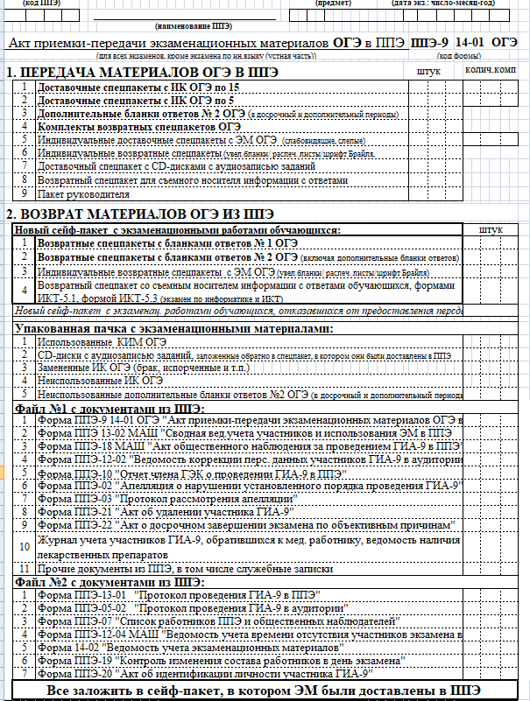
Форма
ППЭ-9 14-01 ОГЭ

Slide 96

0 0 4
0 0 4
0 0 2
0 2 7
0 0 1
0 0 1
0 0 7

Slide 97

Сопроводительный бланк к ЭМ
ППЭ-9 11-02

Slide 98

Акт приемки-передачи экзаменационных материалов (форма ППЭ-9 14-01 ОГЭ)
0 0 0

Slide 99







Упаковка экзаменационных материалов
Новый сейф-пакет
Файл №1 с документами
Файл №2 с документами
Упакованная пачка
«Сопроводительный бланк к экзаменационным материалам, полученным из ППЭ» (ППЭ-9 11-02)

Slide 100
Особенности проведения ГИА-9 для участников экзамена с ОВЗ, участников детей- инвалидов и инвалидов

Slide 101
Особые категории участников экзаменов
Участники с ОВЗ
Дети-инвалиды
Обучающиеся
на дому
Обучающиеся
в мед. организациях
ГВЭ
Условия
Общие условия проведения экзамена
Специальные условия экзамена
ГВЭ в устной форме
Обеспечение беспрепятственного доступа
Увеличение продолжительности экзамена
Организация питания и перерывов
Ассистенты
Технические средства
Выполнение работы на компьютере
Условия для отдельных категорий

Slide 102

Специальные условия
присутствие ассистентов
Ассистентом не может быть:
учитель-предметник при проведении экзамена по данному учебному предмету
педагогический работник, являющийся учителем участников экзамена
Ассистентом может быть:
работник ОО
социальный работник
в исключительных случаях – родитель (законный представитель) участника экзамена

Slide 103
Функции ассистентов
Сопровождение участника экзамена в ППЭ
Техническая помощь в части передвижения по ППЭ, ориентация и получении информации
Помощь в обеспечении коммуникации
Помощь в использовании технических средств
Помощь в ведении записей, чтении заданий
Техническая помощь при выполнении письменной экзаменационной работы на компьютере
Вызов медперсонала

Slide 104


Специальные условия:
выполнение письменной экзаменационной работы на компьютере
Компьютер должен быть без выхода в сеть Интернет»
Принтер для распечатывания листов с ответами
Специальные условия:
Отдельная аудитория в ППЭ

Slide 105
Специальные условия:
проведение экзаменов в зависимости от категории нозологической группы

Slide 106


Специальные условия для слепых участников экзамена
Оформление ЭМ рельефно-точечным шрифтом Брайля или в виде электронного документа, доступного с помощью компьютера
Выполнение экзаменационной работы рельефно-точечным шрифтом Брайля или на компьютере
Обеспечение достаточным количеством принадлежностей для оформления ответов шрифтом Брайля, компьютером

Slide 107


Специальные условия для слабовидящих участников
Предоставление масштабированных ЭМ
Обеспечение аудиторий увеличительными устройствами
Индивидуальное равномерное освещение не менее 300 люкс

Slide 108

Специальные условия
для глухих и слабослышащих участников
Оборудование аудитории звукоусиливающей аппаратурой (для слабослышащих участников)
Выдача правил по заполнению бланков ответов в печатном виде на бумажном носителе
Привлечение при необходимости ассистента-сурдопереводчика

Slide 109
Специальные условия:
организация ППЭ на дому,
в медицинской организации
Основанием является:
Заключение медицинской организации
Заключение ПМПК с соответствующими рекомендациями
В ППЭ на дому, в медицинской организации должны присутствовать:
Член ГЭК
Руководитель ППЭ
Организатор или технический специалист

Slide 110
Особенности проведения отдельных этапов экзамена для участников с ОВЗ,
участников-детей инвалидов и инвалидов

Slide 111




Выдача ЭМ в аудиторию для слабовидящих
ОГЭ
Стандартный ИК ОГЭ
КИМ ОГЭ, увеличенный до формата А3
Бланк ответов №1, увеличенный до формата А3

Slide 112
Проведение экзамена в аудитории для слабовидящих
ОГЭ
Участник экзамена:
- заполняет регистрационные поля и записывает результаты выполнения заданий с кратким ответом в масштабированном бланке ответов №1;
выполняет задания с развернутым ответом на стандартном бланке ответов №2.
Ассистент или организатор:
переносит информацию с масштабированного бланка ответов №1 на стандартный бланк ответов №1;
в поле «Подпись участника» пишет «Копия верна» и ставит свою подпись.
Организатор запечатывает:
стандартные бланки ответов №1 и бланки ответов №2 (лист 1 и лист 2) в возвратные спецпакеты;
масштабированные бланки ответов №1 в соответствующие индивидуальные возвратные спецпакеты.

Slide 113








Прием ЭМ из аудитории
для слабовидящих
ОГЭ
Формат А 3

Slide 114



Выдача ЭМ в аудиторию для слабовидящих
ГВЭ
Стандартный КИМ ГВЭ
КИМ ГВЭ формата А3

Slide 115
Проведение экзамена в аудитории для слабовидящих
ГВЭ
Участник экзамена:
- заполняет регистрационные поля в стандартном бланке регистрации;
выполняет все задания на стандартном бланке ответов.
Ассистент или организатор заполняет регистрационные поля в стандартном бланке регистрации, если обучающийся не может это сделать самостоятельно.
Организатор запечатывает стандартные бланки регистрации и бланки ответов в возвратные спецпакеты.

Slide 116

Выдача ЭМ в аудиторию для обучающихся, выполняющих работу на компьютере

Slide 117
Проведение экзамена с использованием компьютера
Участник выполняет задания, записывая ответы в текстовом редакторе.
Организатор распечатывает ответы и нумерует листы с ответами.
Ассистент или организатор:
заполняет регистрационную часть бланков;
переносит информацию с распечатанных листов на стандартный бланк;
в поле «Подпись участника» пишет «Копия верна» и ставит свою подпись.
Организатор запечатывает:
стандартные бланки в возвратные спецпакеты;
распечатанные листы в соответствующий индивидуальныйвозвратный спецпакет.

Slide 118

Прием ЭМ из аудитории для обучающихся, выполняющих работу на компьютере

Slide 119

Индивидуальный доставочный спецпакет

Slide 120

Индивидуальный возвратный спецпакет

Slide 121
Материалы располагаются
на сайте ГУ ЯО ЦОиККО http://coikko.ru
в разделе ГИА-9
Инструктивно-методические материалы
При возникновении вопросов по организации и проведению ГИА-9 просим присылать их на адрес электронной почты
smv@coikko.ru
28-08-83
8-980-742-52-31
Спасибо за внимание!

